Slide 1

Школьный театр
«Юные таланты»

Slide 2
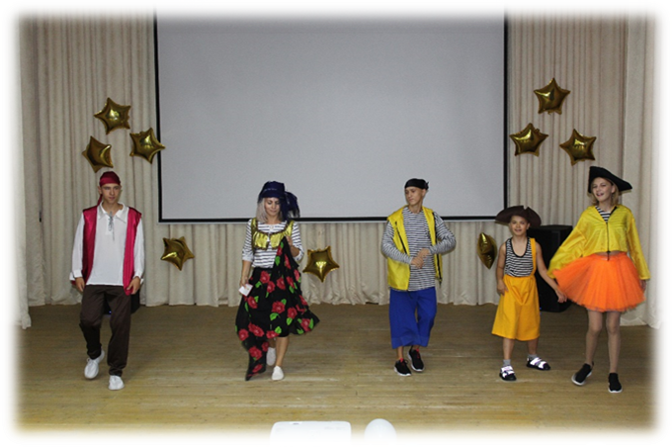
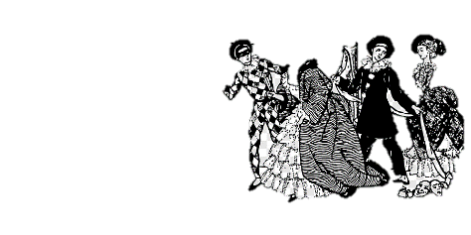

Молодой творческий коллектив школьного театра «Юные таланты » создан в сентябре 2023 года на базе государственного бюджетного общеобразовательного учреждения «Нижнекамская школа №23 для детей с ограниченными возможностями здоровья школы». Обучение осуществляется через внеурочную деятельность, по дополнительной общеобразовательной общеразвивающей программе «Юные таланты » (адаптированная).
Актёрское искусство учит размышлять, доносить свои мысли до собеседника, владеть словом и телом. Занятия по театральному искусству учат детей формулировать и ясно излагать свои мысли, свободно держаться в различных ситуациях в современном мире.
Каждое мероприятие, каждый концерт становится для воспитанников ярким действием, событием.

Slide 3
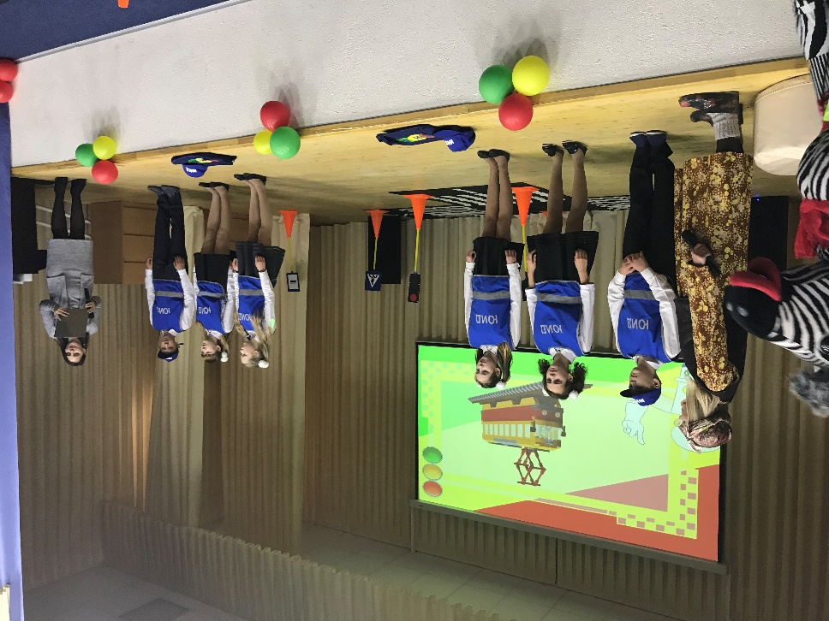
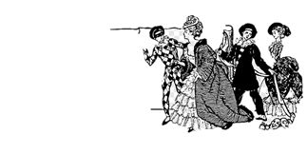
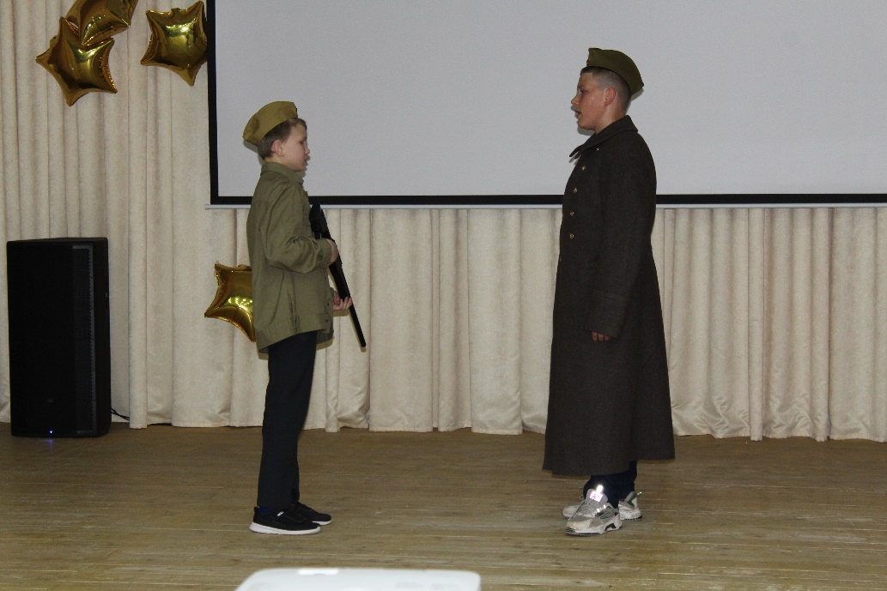

Вместе с педагогом ребята создают мини-спектакли, агитбригады. Дети готовят выступления к различным школьным и городским мероприятиям. Своими выступлениями ребята стараются радовать родителей и дарят всем зрителям позитивное настроение.
На занятиях по театральному искусству у детей развиваются память, фантазия, способность к импровизации, что так необходимо для их собственной самореализации и успешной социальной адаптации. Поэтому педагог использует в своей работе технологию успеха «Я всё смогу, у меня всё получится».

